Slide 1
社保金、退休金的税务考虑
报税系列第六课

Slide 2
免责声明
本次课程不对会中包含的信息中获得的任何结果做出任何保证或其他承诺。任何人都不应在未事先咨询自己的税务师、会计师或财务顾问并进行自己的研究和尽职调查之前做出任何财务决定。
本次课程上包含或通过本次课程提供的内容仅用作信息共享和教育目的。它无意也不构成法律建议或投资建议，也不构成专业客户关系。不保证或保证此内容的准确性、完整性、充分性和时效性。您使用本课程上的信息或从本课程上获取资料的风险由您自行承担。

Slide 3
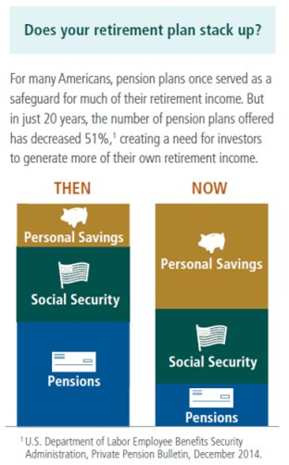
美国退休金的三大来源
Pension
Social secuirty benefit
Personal Savings
Ira
401(k)
年金 annuity
其他投资或存款
LIRP

Slide 4
社保金 Social Security
40点
一个季度缴纳至少1730美元的收入对应的工资税可以获得一个点
累计40点不需要连续
用工资最高的35年计算
主要来源于工资税
投资于政府债券
到2035年，预计只能支付80%的社保金福利
什么时候可以全额领取： 67岁 （Full Retirement Age (FRA) ）
可以拿多少：Primary Insurance Amount (PIA)
留存利润没有Employment Tax

Slide 5
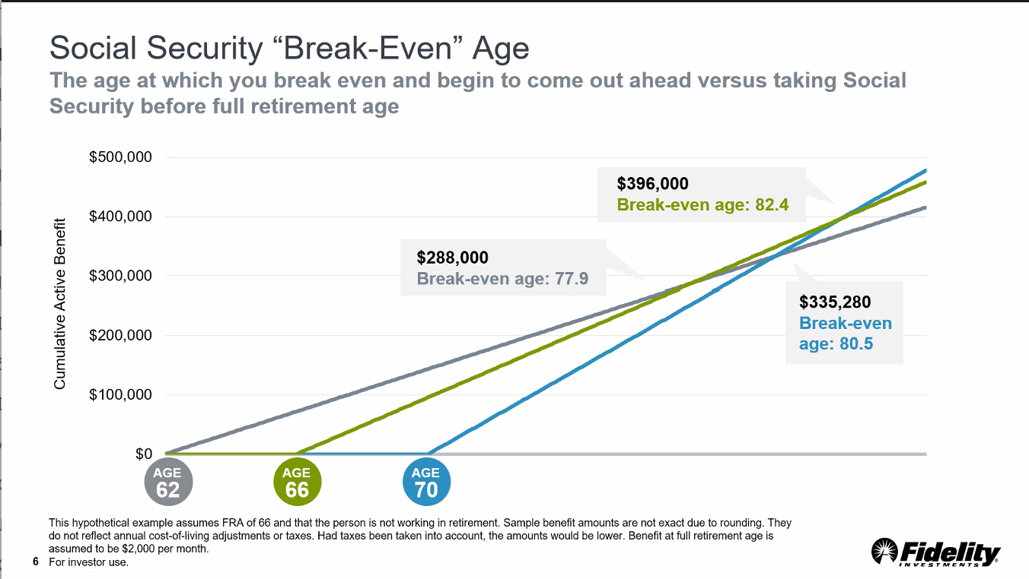
社保金开始领取的时点​

Slide 6
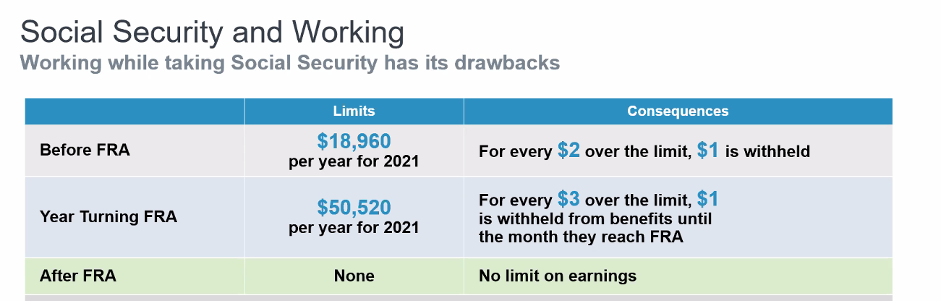
领取社保金同时工作
2024 limit: $22,320
2024 limit: $59,520
The special rule lets us pay a full Social Security check for any whole month we consider you retired, regardless of your yearly earnings. If you will:
Be under full retirement age for all of 2024, you are considered retired in any month that your earnings are $1,860 or less and you did not perform substantial services in self-employment.
Reach full retirement age in 2024, you are considered retired in any month that your earnings are $4,960 or less and you did not perform substantial services in self-employment.
"Substantial services in self-employment" means that you devote more than 45 hours a month to the business or between 15 and 45 hours to a business in a highly skilled occupation.

Slide 7
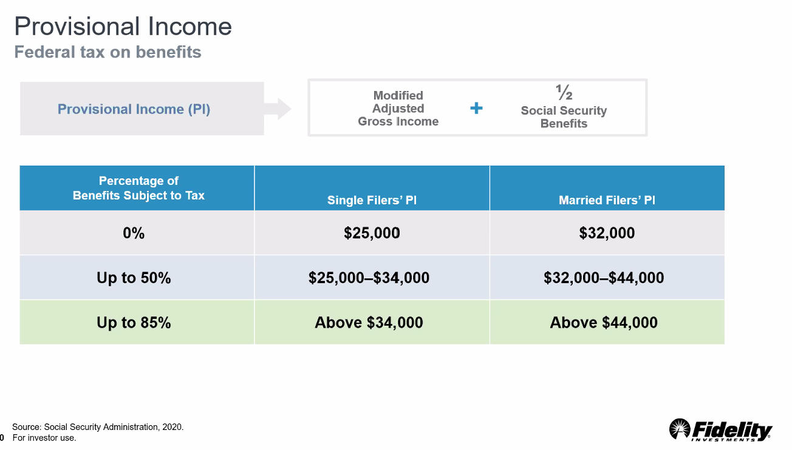

Slide 8
IRA/401(k)
59.5岁 Rule
延税型
提前支取10%罚款
主要投资基金、股票、年金、CD

Slide 9
Roth IRA
本金可以随时取
增值部分
59.5岁 Rule
必须开户5年
增值部分不用交税
提前支取10%罚款
主要形式：基金、股票、年金、CD

Slide 10
Roth 401k
59.5岁 Rule
必须开户5年
增值部分不用交税
提前支取10%罚款
主要形式：基金、股票、年金、CD

Slide 11
RMD – Required Minimum Distribution
Age | Distribution Period in Years
72 | 27.4
73 | 26.5
74 | 25.5
75 | 24.6
76 | 23.7
77 | 22.9
78 | 22
79 | 21.1
80 | 20.2
81 | 19.4
82 | 18.5
83 | 17.7
84 | 16.8
85 | 16
86 | 15.2
87 | 14.4
88 | 13.7
89 | 12.9
90 | 12.2
IRA
73岁 （2022年之后满72岁的人群）
401（ｋ）
可以延期至退休年
罚款：
２５％
如果两年内补齐罚１０％

